Slide 1
形式化方法及
软件体系结构的形式化描述
哈尔滨工业大学计算机学院
唐好选
Email:tanghx@hit.edu.cn

Slide 2
形式化方法
PART1：

Slide 3
基本概念
形式化方法（Formal Method）的基本含义是借助数学的方法来研究计算机科学中的有关问题
形式化方法提供了一个框架，在框架中可以用数学的方式开发和验证系统。换句话说，在软件开发的全过程中，凡是采用严格的数学语言，具有精确的数学语义的方法，都可称为形式化的方法

Slide 4
形式化方法的表示
形式化方法=<形式化系统，语义>
< L,Cn >
其中,L： 表示形式规格描述语言
Cn：表示字符串中的映射,由推理规则组成

Slide 5
形式化方法的分类
(1) 面向模型的方法：也称为基于状态的形式化方法
利用一些已知特性的数学抽象（域、元组、集合、序列、包、映射等）为目标软件的状态特征和行为特征构造模型，如Z
(2) 代数方法：通过分析不同操作间的行为关系给出操作的隐式定义，而不定义状态，支持描述结构化
代数方法仅使用一阶逻辑（包括命题逻辑和谓词逻辑）表示，而不引入通常的数学对象，如:OBJ,CLEAR等语言

Slide 6
形式化方法的分类
(3)基于进程代数方法：给出并发进程的一个显式模型,并通过进程间的约束来表示行为
(4) 基于逻辑的方法：采用逻辑描述系统的特性，包括程序行为的低级规范和系统行为规范,如:时态逻辑
(5) 基于网络的方法：根据网络中的数据流显式地给出系统的并发模型,包括数据在网中从一个结点流向另一个结点的条件.如:Petri网

Slide 7
形式化方法的分类
上述方法之间的界限并不完全清晰，有些是结合多种方法的多个方面而形成的混成(hybrid)方法
大多数方法都以集合论和谓词逻辑作为基础。所以,这些方法在技术上都有相似性。但在表达能力上有一定区别，这也是分类的主要依据
形式化方法可通过两种不同方式来使用
  可用于生成规范，并将此规范作为系统开发基础
  可将其作为验证系统正确性的依据

Slide 8
基于模型的形式化方法
有限状态机
Petri网
Z方法

Slide 9
基于模型的方法
通过模型表示系统应满足所定义的行为集合的性质,具体包括：安全性质 和 活动性质
(1)安全性质
给出一个性质，对系统的所有执行应保持成立。可用时态逻辑表示安全性：
P 状态公式，表示性质
时态算子，表示“必然”
例如：对于命题P：火星上有生命，那么 P表示火星上必然有生命

Slide 10
模型方法的安全性质（例）
实例
  R是一非共享资源,N个用户进程使用分配器（AR）管理对资源R的存取
  用户进程Ui使用资源R前，向AR发出请求，当R可自由存取时，AR作反应标志
  用户进程Ui使用完R时，向AR发出信号释放R
  在请求资源到获悉分配到资源间任意时刻，用户进程可取消请求
安全需求—系统必须保证在任何时刻R不会分配给多于一个的Ui

Slide 11
模型方法的安全性质（例）
资源分配器（AR）的规格说明:
选择的动作
  Request (i): Ui请求存取（AR的输入）
  Cancel (i): Ui取消未完成的请求 （AR的输入）
  Grant (i): Ui被授权获得存取（AR的输出）
  Finish (i): Ui释放资源（AR的输入）

Slide 12
模型方法的安全性质
动作类型表示:
〈动作名〉WHEN 〈条件〉DO〈表达式〉
可表示为三元组: ( s, a, s’ )
其中 s为状态,由 <条件> 决定
a为<动作名>
s’由<表达式>对状态变量赋值决定

Slide 13
模型方法的安全性质（例）
Ui请求R : Request (i) WHEN True Do req[i]:=True
取消: Cancel (i) WHEN True Do req[i]:=False
释放: Finish (i) WHEN True Do grant[i]:= False
被授权: Grant (i) WHEN (req[i] AND j,
Grant [j] ) Do{ Grant(i):=True, req[i]:= False}

Slide 14
(2) 活动性质
模型满足的活动性质：若任意用户提出请求且未取消，则分配器最终必会授权该用户使用资源
断言某事最终必然发生。有了活动，安全性质才有意义。用时态逻辑表示:
(P G) ,
即P成立,导致G必然会满足

Slide 15

有限状态机 (FSM, finite state machine)
一个有限状态机可表示为一个五元组(Q,∑,δ,q₀,F)
其中:
Q: 是一个有限、非空状态集;
∑:是一个有限、非空输入集;
δ:是一个从(Q ～F)×∑转换到Q的函数,称为转换函数或变迁函数;
q₀: q₀∈ Q是初始状态;
F: 是最终状态集,F Q

Slide 16

有限状态机 (FSM, finite state machine)
每个转换有下列格式
当前状态 and 事件 下一个状态
扩展
FSM 可表示为一个六元组 (Q,∑,δ,q₀,F,P) 其中P为一个谓词(Predicate)集,每个谓词是产品的全局状态Y的函数,转换函数δ是从(Q ～F)×∑×P转换为Q的函数
转换规则:
当前状态 and 事件 and 谓词 下一个状态

Slide 17
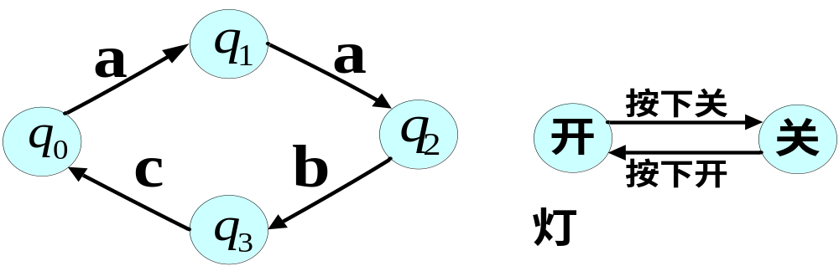
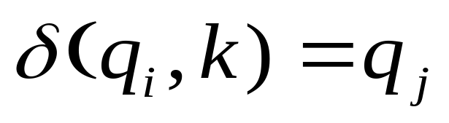
FSM 图的一般表示方式
节点——状态q
弧 ——输入k后状态的变化，由状态q_{i}指向q_{j}的
变迁函数表示为：

Slide 18
有限状态机实例：电梯控制系统
m层楼n部电梯的大楼服务系统:
  每个电梯有一组m个按钮,每层用一个。当按下并让电梯到达相应的层时,这些按钮灯亮，当电梯到达相应层时灯灭
  除了第一层和顶层,每一层都有两个按钮(请求电梯向上、向下)，按下时灯亮,电梯到达时灯灭
  没有对电梯请求时,电梯停留在当前楼层,门关闭
考虑电梯正常运行情况，电梯处于两个楼层之间时不会停止，并且不会改变运动方向

Slide 19
电梯按钮(Elevator Button ,EB)
楼层按钮(Floor Button ,FB)
1) 电梯按钮状态图如下：
按下电梯按钮
EBP (e,f)
EBOFF (e,f)
EBON (e,f)
EAF (e,f)
电梯e到达楼层f
电梯按钮关闭
电梯按钮开启
电梯按钮状态

Slide 20

定义事件、状态和状态转换规则
谓词
V(e,f) : 电梯e到达(停在)楼层f
转换规则:
(1) 当前状态：电梯按钮关，按下按钮(e,f)，电梯e
没有到达楼层f。按钮开启
EBOFF (e,f) and EBP (e,f) and
not V (e,f) EBON (e,f)
(2) 若电梯正到达楼层，什么也不发生
(3) 如果电梯到达楼层f，且按钮处于开启状态,
那么关闭电梯按钮
EBON (e,f) and V (e,f) EBOFF (e,f)

Slide 21
2) 楼层按钮(FB)状态图
按下楼层 f 按钮,向d 方向移动
FBP (d,f)
FBOFF (d,f)
FBON (d,f)
EAF (1…n,f)
电梯1 或n 到达楼层 f
楼层按钮的状态
定义谓词 S(d,e,f):是一个状态,表示电梯e到达楼层f且移动方向或向上(d=U)、向下(d=D)或挂起(d=N)

Slide 22
使用S(d,e,f),转换规则为:
(1) 楼层按钮开启条件:
楼层f的d方向移动按钮关闭，按下该按钮且无向d方向移动的电梯到达f 层
FBOFF (d,f) and FBP (d, f) and
not S(d,1…n,f) => FBON(d,f)
(2) 楼层按钮关闭条件:
若该按钮开启,且最少有一个电梯到达楼层f并向d方向移动
FBON (d,f) and EAF (1…n,f) and
S(d,1…n,f) => FBOFF(d,f), d=U或D

Slide 23
谓词 V(e,f) ，电梯e到达(停在)楼层f也可以定义为: V(e f) = S(U,e,f) or S(D,e,f)
3) 电梯状态
M(d,e,f) :电梯e正向d方向移动,即将到达楼层f;
S(d,e,f): 电梯e停在楼层f;
W(e,f): 电梯e正在楼层f等待(门关闭);
DC(e,f): 在楼层f,电梯e的门关闭;
ST(e,f): 随着电梯e接近楼层f,触发传感器
RL: 按下按钮

Slide 24
S(U,e,f) and DC(e,f) => M(U,e,f+1):
电梯e处于状态S(U,e,f)，即停在要上到的楼层,且电梯门关,则该电梯将向上移动到下一层;
S(D,e,f) and DC(e,f) => M(D,e,f-1)
S(N,e,f) and DC(e,f) => W(e,f)
规格说明简单形式:
当前状态 and 事件 and 谓词 =>下一个状态

Slide 25
M(U,e,f+1)
M(D,e,f)
RL
ST(e,f)
RL
S(N,e,f)
RL
S(U,e,f)
S(D,e,f)
RL
DC(e,f)
RL
W(e,f)
RL
RL
ST(e,f)
M(D,e,f-1)
M(U,e,f)
电梯的 STD

Slide 26
生产者消费者系统
生产者（一个）
  生产产品 / 存入仓库
消费者（一个）
  从仓库取出产品 / 消费产品
仓库（两个货位）
  存库 / 出库
规则
  如果仓库是满的，生产者进程必须等待，直到消费者进程从仓库中拿走产品，使仓库产生一个空的货位
  如果仓库是空的，消费者进程必须等待，直到生产者生产一个产品并存入库中

Slide 27

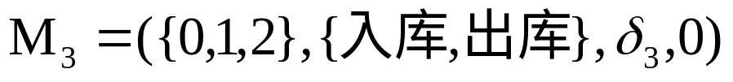
生产者消费者系统
三个有限状态机描述
生产
P₁
P₂
存库
出库
C₁
C₂
消费
入库
入库
C₂
2
0
1
出库
出库

Slide 28
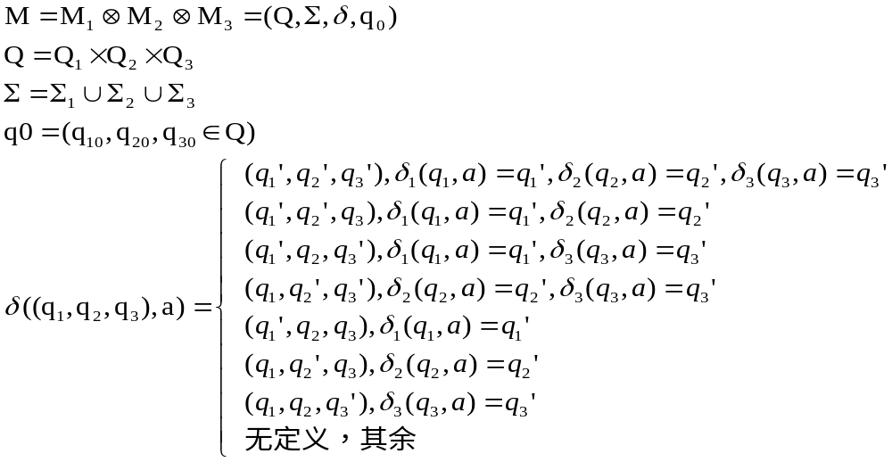
生产者消费者系统
三个状态机的同步积复合

Slide 29
生产者消费者系统
1,P₂,C₂
0,P₂,C₂
2,P₂,C₂
消费
消费
出库
出库
生产
消费
0,P₂,C₁
1,P₂,C₁
入库
生产
2,P₂,C₁
入库
生产
生产
入库
生产
0,P₁,C₂
2,P₁,C₂
入库
1,P₁,C₂
消费
消费
出库
消费
出库
0,P₁,C₁
1,P₁,C₁
2,P₁,C₁

Slide 30
有限状态机系统的局限性
1. 系统的状态数具有状态组合的复杂性问题
2. 在每一个状态上，任一时刻最多执行一个操作，只能描述顺序系统，不能描述并发系统
3. 不能描述无限状态系统，缺乏描述时间特性的机制

Slide 31
Petri 网
Petri 的特点
(1) Petri 网是一种数学工具和图形工具
(2) Petri 网可用于描述系统的不同层次的抽象
(3) Petri 网可用于描述系统的事件之间因果相关性和不相关性
Petri 网基本概念
简称PNG (Petri Net Graph)是一种有向图,
有两种结点:表示状态及状态变化
可用三元组N=(P,T,F)表示

Slide 32





位置（Place）或称库所集（Places）,符号为 ,表示系统的状态
转移（Transition）或称变迁,符号为“—”或者“|” 表示系统中的事件
符号“ ”库所指向变迁，表示事件发生的前提，即对变迁的输入
符号“ ”从变迁指向库所，表示事件的结果，即由变迁的输出
标记（token）或称令牌，符号为
点燃（fire）符号为
使能的(enabled) :变迁可以被点燃.

Slide 33
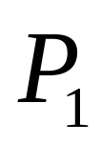
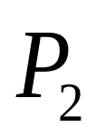
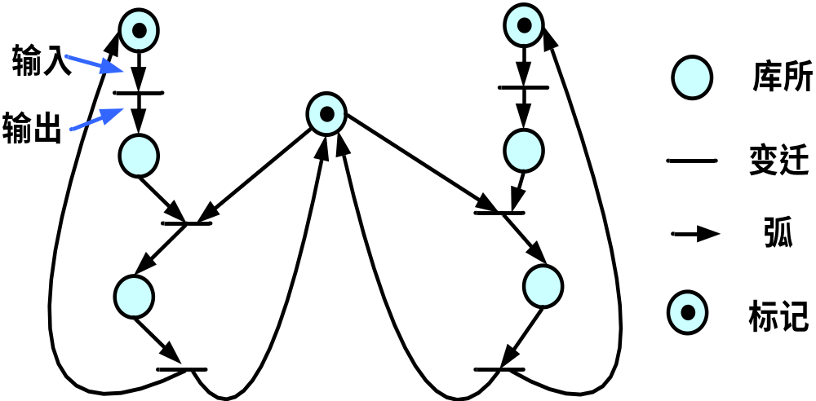
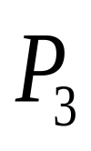

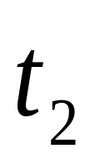

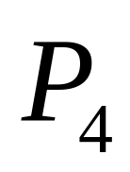
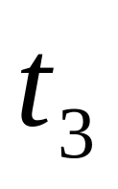
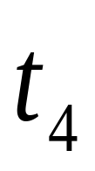





Slide 34

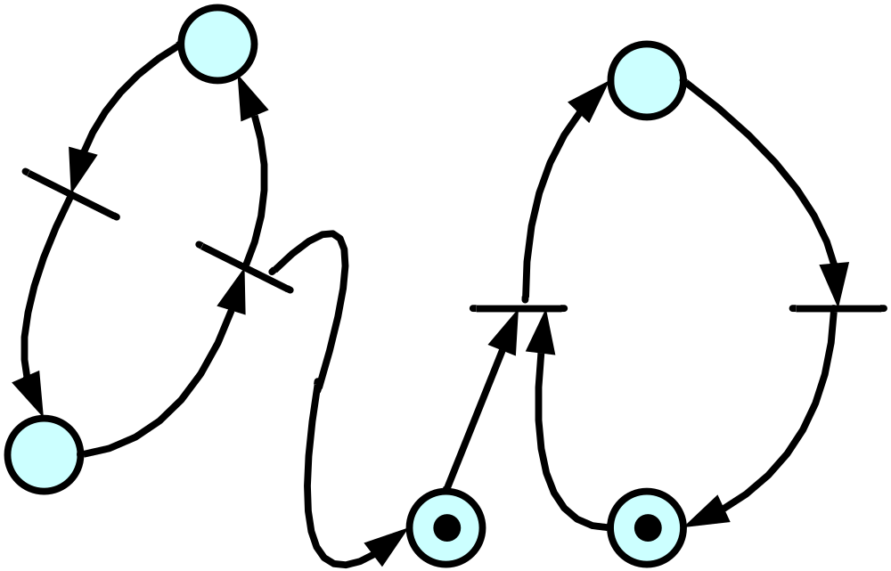




Petri网图
标记出现，事件t₃ 激发的两个前提已具备，
事件t₃激发,P₃,P₅ 的标记移到P₄上

Slide 35














Petri 网的基本形式化定义
定义一：一个Petri网是一个五元组，PN={ P,T,A,W,M₀ } ,其中：
是一个库所（Place）集
是一个变迁（transition）集
是一个有向弧集，（P,T,A）构成一个有向图
对各弧赋权值
是一个初始标记（initial marking）
标记用M表示， 看成是从库所到自然数N的一个映射
如果
，则说库所 中有 个令牌（token）
可看成向量，其第 个分量 表示 赋给 的令牌个数

Slide 36
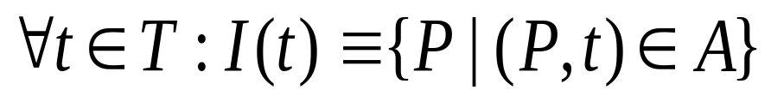


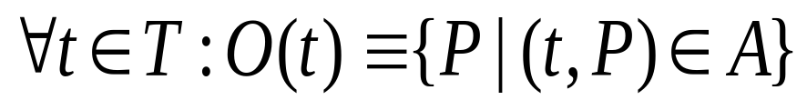
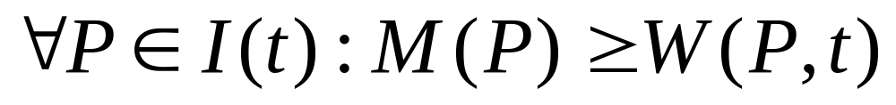

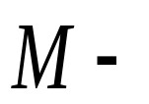
Petri 网的基本形式化定义
定义二：一个变迁的输入库所集为：
简记
定义三：一个变迁的输出库所集为：
简记
定义四：如果
则变迁 说成是 使能的

Slide 37
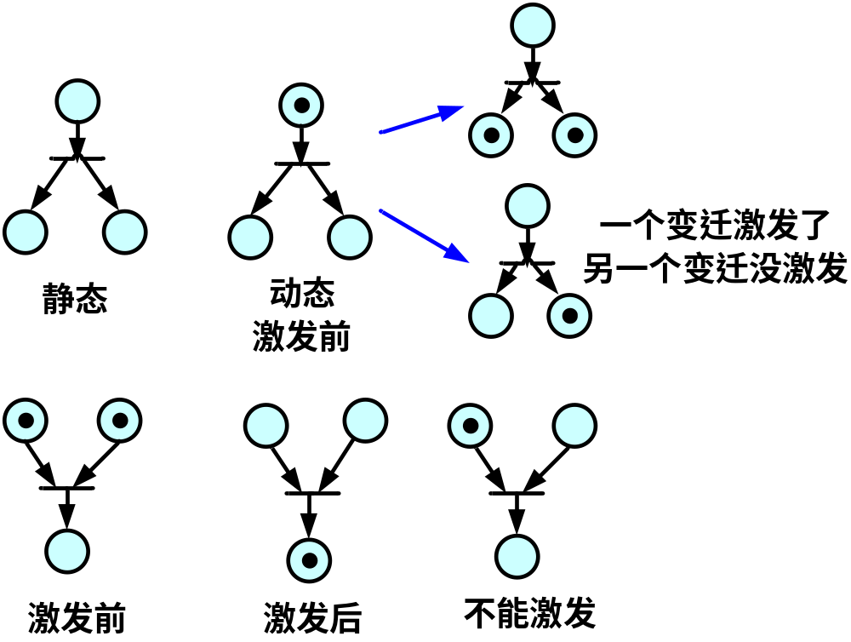
Petri 网的执行规则

Slide 38
几种情况
冲突(Confict)：两个使能变迁,若点燃其中一个,使另一个变迁变成不使能的
不确定性 (Nondeterminism)：若同时有多个变迁使能,可以点燃其中任意一个(但不确定)
饿死: 一个进程从未得到所需要的资源
死锁:两个流需要的资源都被对方占有
活动状态:在给定标记情况下, 执行不处于死锁状态

Slide 39
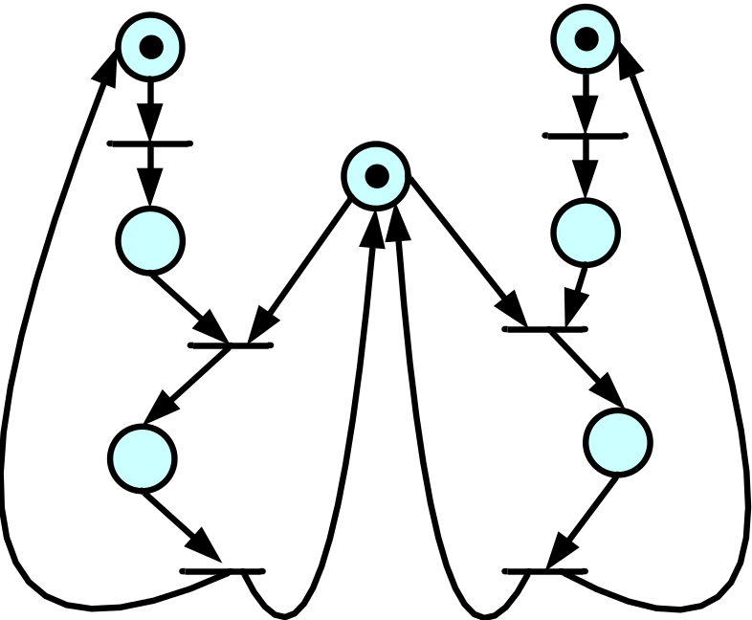




petri 网的活动状态
点燃
但 还是
使能的,可
以被点燃
点燃
但 还是
使能的,可
以被点燃
初始令牌, , 都是使能的

Slide 40
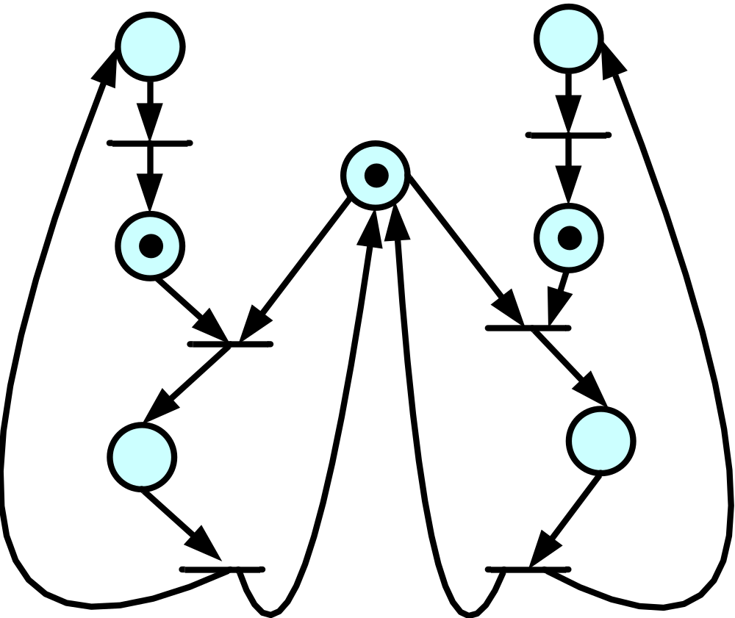


Petri网的活动状态
和 都是使能的,
哪一个被点燃是不确
定的. 若点燃变迁 ,
就不是使能的,或反之.

Slide 41
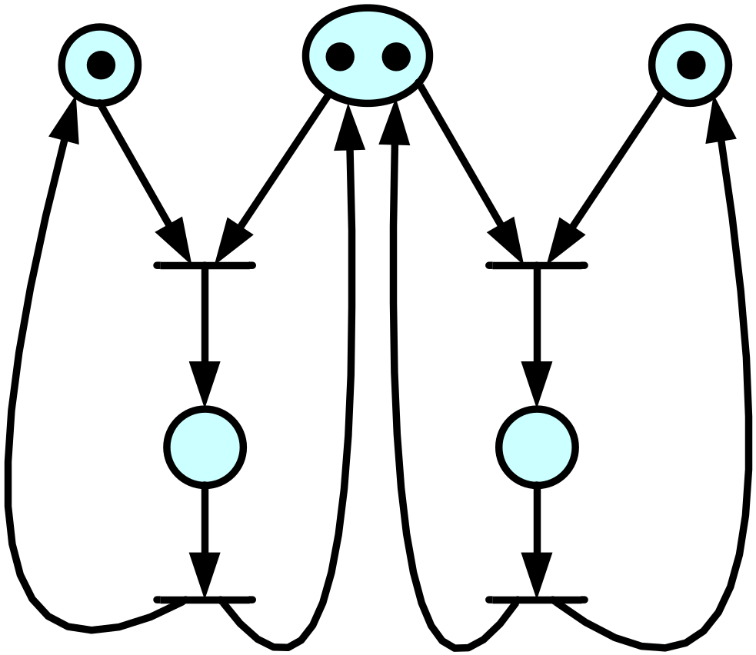

解决冲突的Petri网模型
在 库所中增加一个
资源拷贝。这样有两个资源可以被系统等到,
, 不会发生冲突
和资源竞争,而是可以并
行执行

Slide 42
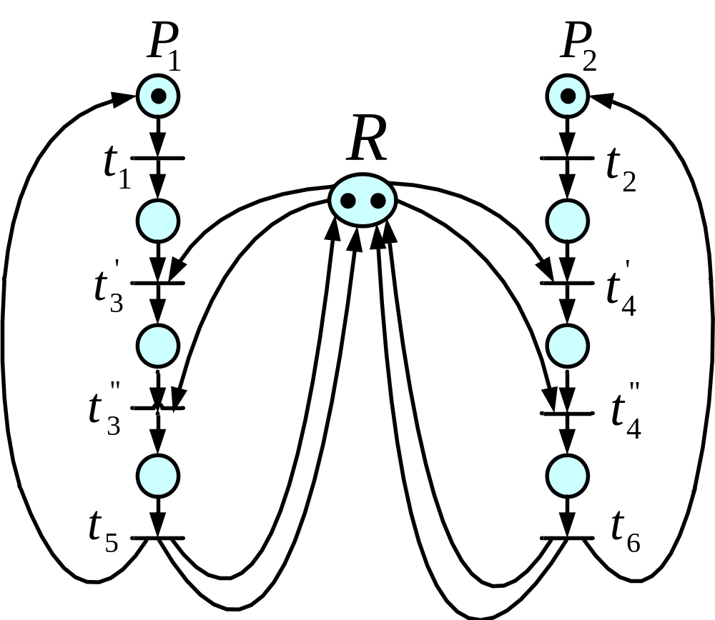
易出现死锁

Slide 43
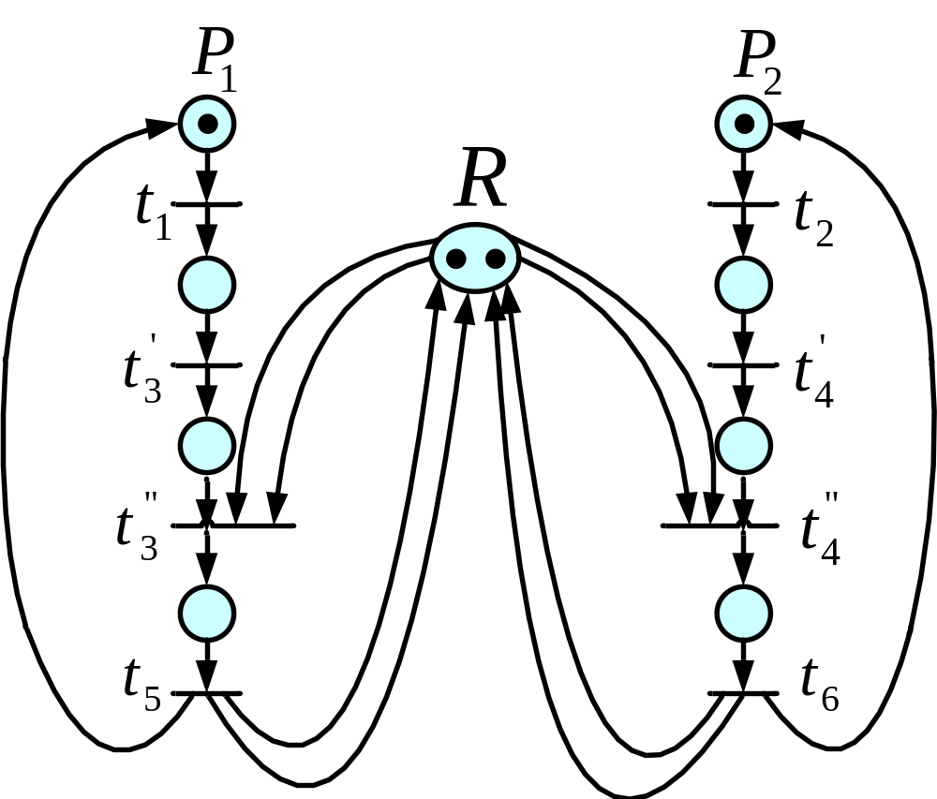
解决死锁的Petri网

Slide 44
Petri 网的应用
(1)用Petri网模拟有限状态机
例 自动面包机系统
售货机接收硬币面值是0.5元和1.0元
面包价格是1.5元和2.0元
售货机最大硬币存储是2.0元

Slide 45
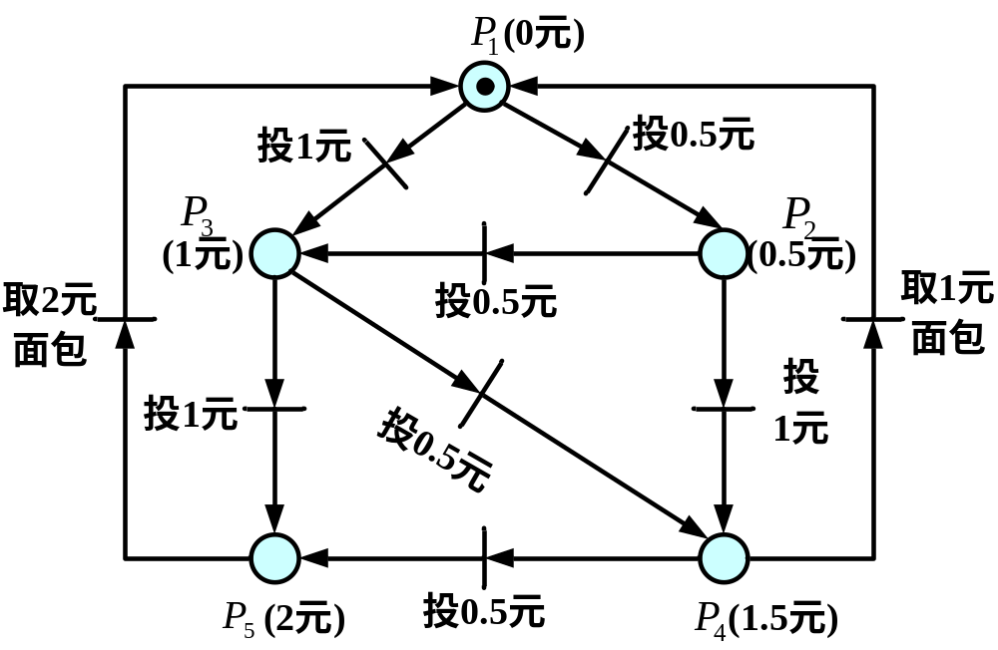
1.5 元
自动面包售货机系统

Slide 46
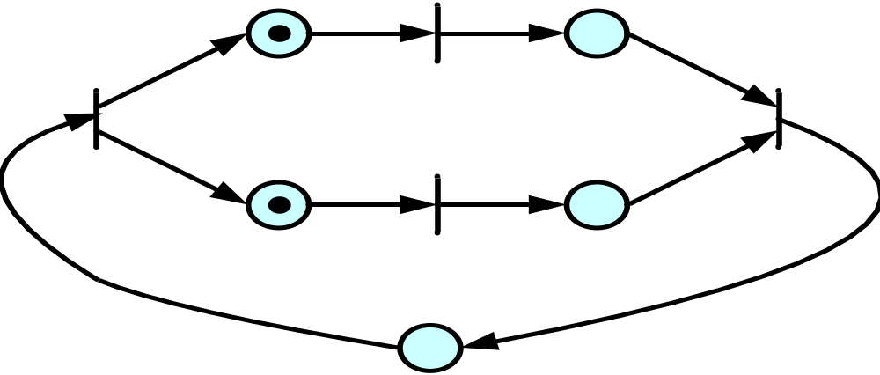
(2) 并发活动
因果关系独立，一个转移可以先于、后于或同时于另一个转移
t₂和t₃是并发关系,并发可以看作是一种二元关系

Slide 47
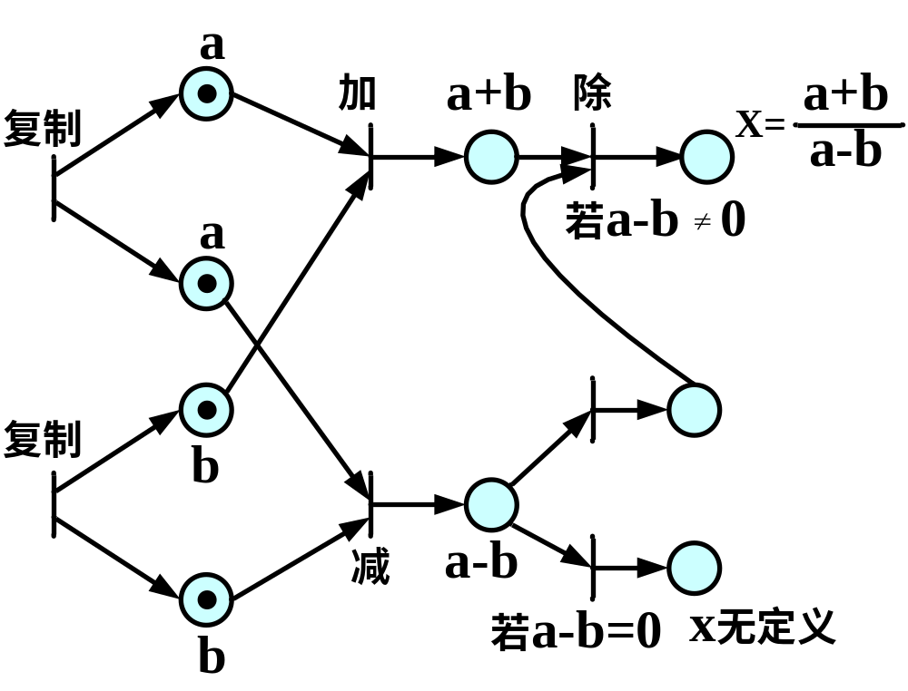
(3) 数据流计算

Slide 48
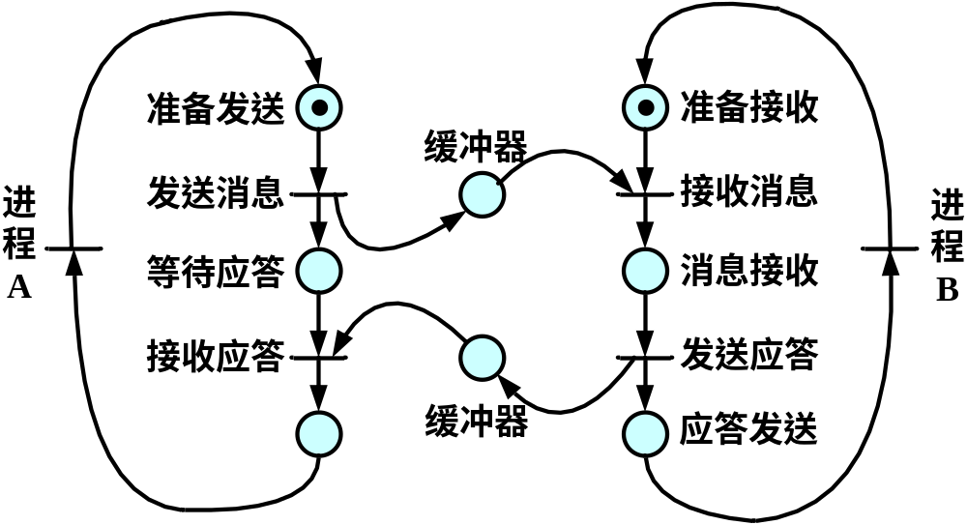
(4) 通信协议

Slide 49
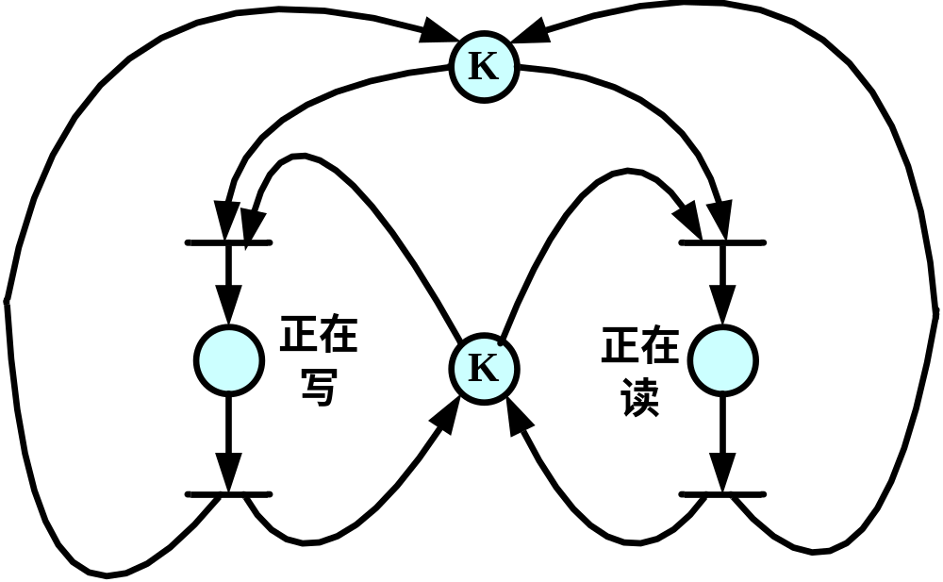


(5) 同步控制
:进程处于就绪状态 :读进程
:资源允许进程访问 :写进程

Slide 50
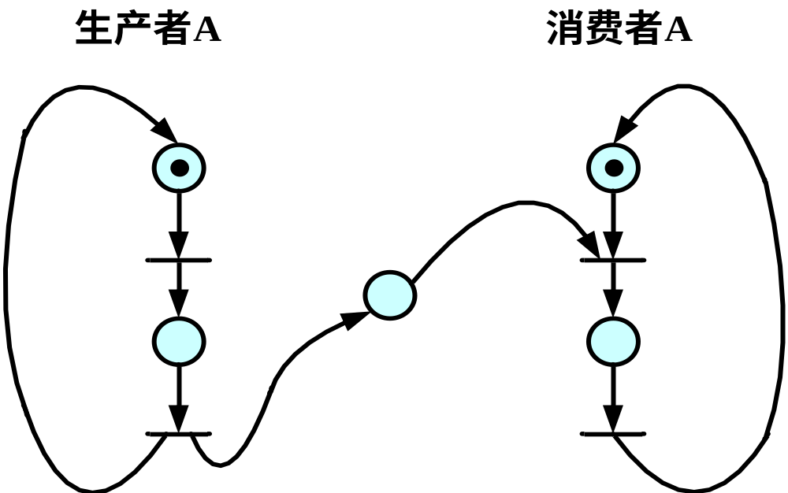
生产者/消费者的Petri网模型
生产者处
于就绪
消费者
处于就绪
生产者
正在生
产产品
消费者
正在消
费产品
仓库

Slide 51
Petri 网的可达树表示
可达树是有向图，给定某一状态v , 从初始状态V₀到状态 v，有没有状态推移序列，用可达树进行检查
某一时刻状态用n元组(M₁,M₂,…,M_{n}) 表示，M_{i}代表第i个库所具有的令牌数

Slide 52

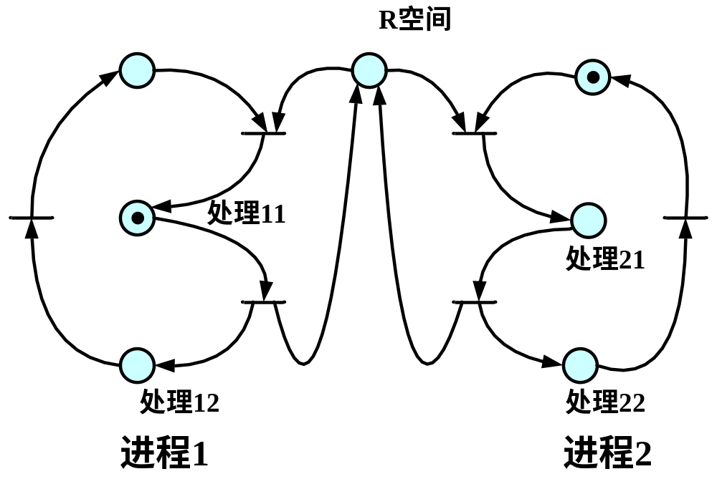

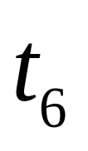

进程同步Petri网

Slide 53
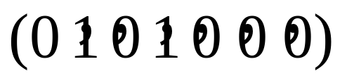
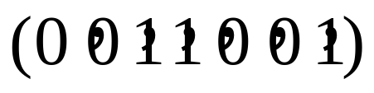
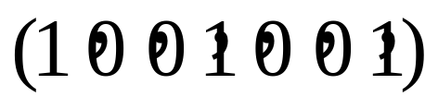
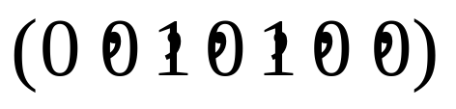
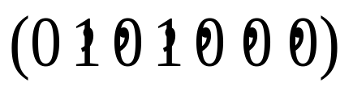
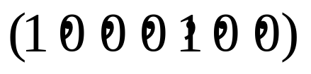
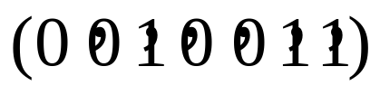
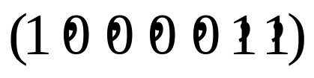
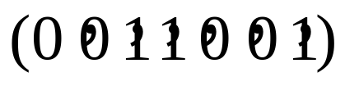
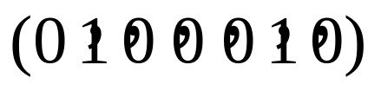
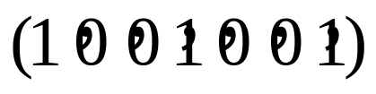
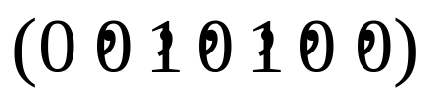

可达树
当前系统状态
激发
激发
激发
激发
激发
激发
激发
激发
激发
激发
激发
激发
激发
激发
激发

Slide 54
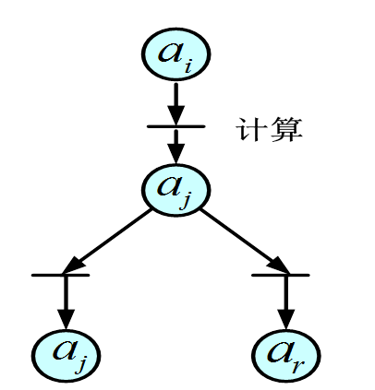
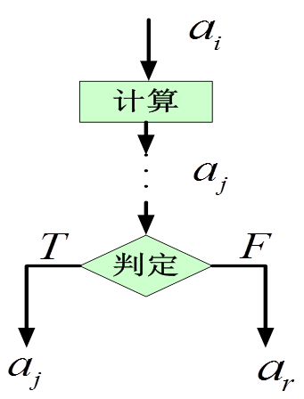
从Petri 网到程序结构的转换
库所代替
联接孤
变迁代替

Slide 55
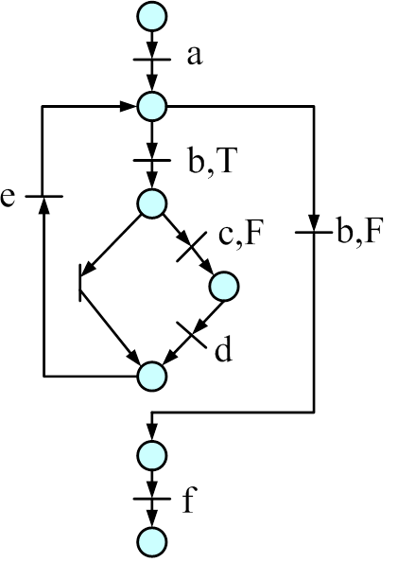
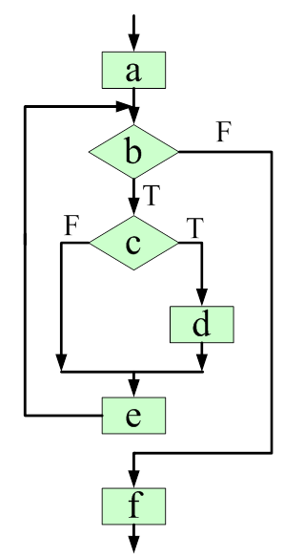
从Petri 网到程序结构的转换

Slide 56
Z方法简介
Z的集合理论和一阶谓词逻辑支持数据抽象(表示抽象)和过程抽象（操作抽象）
通过表示抽象，数据从数据结构的表示细节抽象出来，使用关系、函数、序列、集合等抽象的数据类型，构成Z语言的类型系统，通过类型定义、全局常（变）量以及状态空间声明进行表述
操作抽象描述了在数据抽象中所引入的数据上的抽象算法与操作，通过函数和基于一阶谓词逻辑的操作来表述

Slide 57
关于Z的模式
模式（Schema）是Z的基本描述单位，软件系统的Z描述主要由若干模式构成，通过模式刻画系统的静态特性和动态行为
  状态模式：定义目标软件系统某一部分的状态空间及其约束特性，通过抽象变量以及一些约束关系来表述
  操作模式：描述系统某部分的行为特征，通过描述操作前的状态值和操作后的状态值之间的关系来定义系统的操作特性
每个模式均包括一个声明部分和一个断言部分（谓词部分），声明部分引入变量，断言部分描述变量之间的关系
通过简单模式可以构造复杂模式

Slide 58
Z文档结构（Z的基本组成）
（1）给定状态声明和全局变量的定义
（2）系统抽象状态描述：使用状态模式描述系统的状态空间和约束特性
（3）系统初始化定义，给出初始状态
（4）对正常条件下系统操作的定义
（5）定义操作的前置条件
（6）描述完整的操作，包括非正常情况下的操作
（7）对规格说明的一些性质的证明
（8）建立规格说明的摘要和目录

Slide 59
电梯问题的Z规格说明
组成:
给定集合、数据类型和常量
状态定义
初始状态
操作
(1) 给定集合(given set)
[Button] 是所有按钮的集合
(2) 状态定义
由模式(schema)组成

Slide 60



电梯问题的Z规格说明
Z模式:
电梯中的Button子集:
楼层按钮,电梯按钮
按钮集合buttons
被按下按钮集合pushed
声明
谓词
floor_buttons, elevator_buttons :p Button
buttons :p Button
pushed :p Button
floor_buttons elevator_buttons=
floor_buttons elevator_buttons=buttons

Slide 61

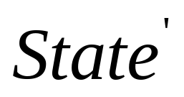
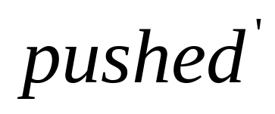

（3）初始状态
抽象初始状态:
Button_Init = [Button_ ︱ = ]
电梯的全部按钮关闭

Slide 62
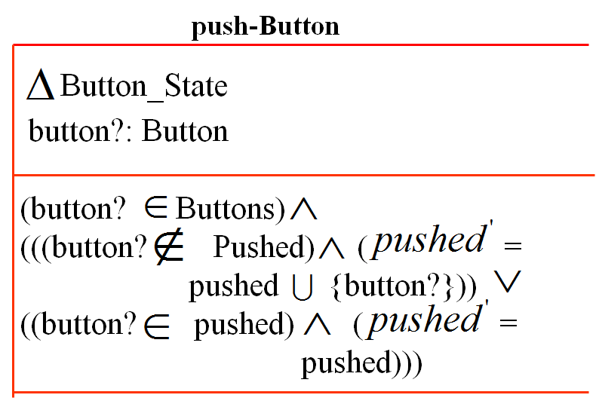
(4) 操作
按下某按钮,若开启,将该按钮加入pushed集合

Slide 63
Z形式化案例
PART2：
图书馆数据库管理系统

Slide 64
问题简介
需求描述
  （1）图书副本（copy）的借出与归还
  （2）从书库（stock）中去除图书复本或向书库中添加图书复本
  （3）通过图书作者或主题查询图书信息
  （4）查询某读者借书信息
  （5）查询某图书当前被哪位读者借阅

Slide 65
问题简介
系统用户（两类）
  图书管理人员（staff）:
  可进行事务（1）（2）（4）（5）的操作
  普通读者（borrowers）
  可以进行事务（3）的操作；用事务（4）列出他自己的借书信息

Slide 66
问题简介
其它约束
  书库内的任何图书复本要么已借出,要么可以借出
  不存在某图书复本既可以被借出又已借出
  读者能够借阅图书的总数不能超过给定的限值

Slide 67
给定类型和枚举类型
规格说明使用以下给定类型
  [PERSON,COPY,TITLE,AUTHOR,SUBJECT]
  PERSON是所有可能的人的集合
  COPY是所有可能的复本[以后还会产生新的复本]的集合，书是抽象的对象，而复本则是具体的对象
  TITLE是所有可能的书名的集合
  AUTHOR是所有可能的作者的集合，与PERSON有区别，因为有些书是由某个团体编写的
  SUBJECT是所有可能的主题的集合

Slide 68
给定类型和枚举类型
增加一个特定的类型REPORT，代表所有必要信息的集合
  REPORT::=‘unknown librarian’ | ‘unknown browser’
  |‘too many books’ | ‘book not in stock’
  |‘book not available’ | ‘book not check out’
  | ‘book in stock’ | ‘book never out’
  | ‘unknown user’ | ‘ok’
还需要一个常数maxbooks,表示作者最多可借的复本的数目
注：为了处理图书馆中可能含有同一本书的不同复本的可能性，把图书和图书副本加以区别

Slide 69

抽象规格说明
用户需求的形式化
  系统的两类用户（staff和borrowers）不重合

Slide 70

抽象规格说明（续）
对于图书馆的书库，有如下三种需求需要满足:
  （1）书库（stock）中所有的图书复本都可以借阅或已借出
其中：available是当前书库中可外借的图书复本的集合；
checked_out是图书的借出记录，它以图书复本到用户的部分函数形式表现出来

Slide 71

抽象规格说明（续）
（2）书库中的图书复本不可能既已借出还能外借，有如下谓词：
（3）读者所借阅图书总数不能超过maxbooks，有如下谓词：
由常识可知,只有本系统的用户(管理人员和普通读者)才能借书:

Slide 72
抽象规格说明（续）
从事务（5）需求可知，系统中应该记录最后借阅某图书复本的读者：
若某人当前借阅了某本书，他必定是该书最后借阅的读者，有下列不变式成立：

Slide 73


抽象规格说明（续）
模式BOOK定义了图书信息
BOOK
图书复本的有关信息采用从图书复本到图书的部分函数表示

Slide 74


状态模式
模式USER-用户状态模式
USERS

Slide 75


状态模式
DB是书库和借阅信息的数据库状态模式
DB

Slide 76

状态模式
LIB是由USER和DB组成的状态模式
LIB

Slide 77


状态模式
其它模式：△BOOK, △USER, △DB, △LIB和ΞBOOK, ΞUSER, ΞDB, ΞLIB

Slide 78

初始状态模式
系统初始时，书库中无图书及图书复本，也无借出记录，至少存在一个管理人员

Slide 79


管理人员事务
管理人员事务包括：柜台事务、书库事务和查询事务。需要输入管理人员的名称，不影响用户系统，首先引入模式Staff_trans
Staff_trans

Slide 80


管理人员事务
（1）柜台事务Counter_trans：包括图书借阅事务和图书归还事务，都需要输入图书复本的标识(copy?)，且不影响书库stock
Counter_trans

Slide 81


管理人员事务
图书借阅事务所接受的输入图书复本必须是可借阅的，该事务更新checked_out记录和last_checked_out，用如下模式描述：
Check_out

Slide 82


管理人员事务
图书归还事务所处理的图书复本必须是已经借出的书，该事务也更新checked_out记录，用模式Return表示：
Return

Slide 83

管理人员事务
（2）书库事务：包括图书的添加和去除，都与一书名有关，但不影响当前的借出记录checked_out
Stock_trans

Slide 84


管理人员事务
图书添加事务需要先给定图书复本标识copy?，并提供书名、作者、主题信息。copy?事先并不在书库中，加入后马上可借出
Add

Slide 85


管理人员事务
图书去除事务必须保证该图书复本正在书库中，需要更改available记录和last_checked_out记录以及book_info。
Remove

Slide 86


管理人员事务
（3）管理人员查询事务：不影响各种借书及存书记录的状态
Borrowered_list

Slide 87


管理人员事务
操作模式Last_borrower用于查询特定图书复本现在被哪个读者借阅，borrower!给出了借阅copy?的读者
Last_borrower

Slide 88


读者事务
普通人员和管理人员可以通过作者或主题信息查询图书，普通读者也可以查询本人所借阅的图书，这些事务均不影响借书记录checked_out和书库记录stock
User_trans

Slide 89

读者事务
为查询方便，应给定描述信息与图书作者信息以及描述信息与主题信息的对应关系
[DESC]

Slide 90

读者事务
读者可以通过作者信息描述查询图书
Author_enquiry

Slide 91
读者事务
同样，读者可以提供主题信息描述查询图书
Subject_enquiry

Slide 92

读者事务
读者也可以查询他本人所借阅的图书的信息
Self_borrowed_list

Slide 93


操作模式的前置条件
一个操作的完整描述是由前置条件成立时事务成功的操作和前置条件不成立时出错处理的各个部分组成的，首先描述事务成功时的前置条件：Pre_Check_out给出借书操作的前置条件
Pre_Check_out

Slide 94




操作模式的前置条件
Pre_Return
Pre_Add

Slide 95



操作模式的前置条件
Pre_Remove
Pre_Borrower_list

Slide 96



操作模式的前置条件
Pre_Last_borrower
Pre_Author_enquiry

Slide 97

操作模式的前置条件
Pre_Subject_enquiry
Pre_Self_borrowed_list

Slide 98




操作的完整描述和出错处理
若操作的前置条件不成立，需要进行出错处理，出错情况的基本模式及成功时的模式分别表示为：
Error
Success

Slide 99




操作的完整描述和出错处理
Unknown librarian
Unknown borrower

Slide 100


操作的完整描述和出错处理
Too_many_books
对于图书复本不在书库中的情况，定义如下出错处理模式：

Slide 101



操作的完整描述和出错处理
Book_not_available
图书借阅事务的完整操作可用以下模式描述：

Slide 102


操作的完整描述和出错处理
图书归还事务必须考虑图书未加入书库或未借出的情况：
Book_not_check_out
图书归还事务的完整操作可用以下模式描述：

Slide 103

操作的完整描述和出错处理
对于添加图书操作，若该图书已经在书库中，则需要进行出错处理，对于图书复本在书库中的情况，可用以下模式描述：
添加图书操作的完整描述为：

Slide 104


操作的完整描述和出错处理
去除图书复本的完整描述为：
查询某个读者借阅图书信息的操作可描述为：

Slide 105


操作的完整描述和出错处理
查询特定图书复本现在被哪个读者借阅时的出错情况可描述为:
Book_never_out
查询特定图书复本现在被哪个读者借阅的操作可描述为：

Slide 106


操作的完整描述和出错处理
当读者操作的用户是未知用户时，需要进行出错处理，相应的模式Unknown_User定义为：
Unknown_user

Slide 107



操作的完整描述和出错处理
通过作者信息描述查询图书操作的完整描述可定义为：
通过主题信息描述查询图书操作的完整描述可定义为：
读者查询本人借阅图书信息操作的完整描述可定义为：

Slide 108
软件体系结构的形式化描述
PART3：

Slide 109


形式化的抽象
形式化方法
形式化描述
计算和预测
分析和评估
精准描述
实际事物

Slide 110
形式化的描述
软件体系结构和软件体系结构描述属于不同的概念
  软件体系结构附属于系统之中。只要存在系统，体系结构就存在
    如：每个石头都会有重量
  软件体系结构描述是将体系结构可视化的手段和产物
    如：表示一个石头的重量

Slide 111

如何理解软件体系结构描述
软件体系结构
软件体系结构描述

Slide 112
体系结构的描述方式
使用不同的策略和方法可对同一软件体系结构作不同的理解和描述
  如：描述一块石头的重量
    比较轻
    比另一块重一些
    大约2公斤
    四斤六两
    2.32Kg
    5.114751207磅
    ……
精确程度不同
单位不同
测量基准不同
描述方式不同

Slide 113
体系结构的描述方式
体系结构描述方式标准
  语义丰富性
  语义精确性
  形式化程度
主要描述方式
  非标准的图形符号
  UML
  模块接口语言MIL
  ADL
Richness
O
Preciseness
Formalization

Slide 114
非标准图形符号描述
非标准图形符号描述
  用由矩形框和有向线段组合而成的图形表达工具。其中，矩形框代表抽象构件，有向线段代表辅助各构件进行通讯、控制或关联的连接件
特点
  语义丰富
  语义极不精确
  没有形式化基础
用途
  商业展示
  设计草图

Slide 115

非标准图形符号描述实例-EJB架构

Slide 116
模块接口语言MIL
MIL (Module & Interface Language)
  是将一种或多种传统程序设计语言模块连接起来描述软件的体系结构的方法
特点
  语义比较丰富，但局限在实现级别，层次较低
  语义精确，有编译器作保证
  没有或极少有形式化基础
实例
  Microsoft COM IDL
  OMG CORBA IDL

Slide 117
软件体系结构的形式化描述
为什么需要形式化描述
  需要严格、精确无歧义的描述
  需要具备演算的能力，使得在判断系统质量的时候可以由计算得出，而不是仅仅凭借经验推测
  需要进行体系结构分析自动化

Slide 118
形式化方法过程
关注结构和约束
软件系统
体系结构
形式化模型1
集合论、谓词逻辑
关注行为
体系结构
形式化模型2
进程代数

Slide 119
软件体系结构的形式化基础
一阶谓词逻辑（First Order Predicate Logic）
集合论
属性文法（Attribute Grammar）
进程代数 （Process Algebra）
  通讯顺序进程（CSP，Communicating Sequential Processes）
  π-演算（π-Calculus）
Petri网
状态机（State Machine）
……

Slide 120
形式化方法的进化-ADL
纯形式化方法的不足
  形式化方法不能直接支持软件的各种概念，难以在实践中应用
体系结构描述语言ADL (Architecture Description Language)
  用通用的形式化方法对体系结构和风格进行建模和分析，在体系结构的抽象级上提供一个精确的语义
  提供了强有力的分析能力、抽象和与实现的细节无关性
  为体系结构元素定义了一系列符号，可以应用于实际的复杂系统的描述

Slide 121
ADL应当有什么功能
定义和描述体系结构
描述一个系统是如何被构件建立起来的
描述如何通过现有的构件生成新的系统
指导从多个不同的设计和实现中挑选最优方案
检验一个设计是否能够满足需求
检测一个需求对系统的隐含影响
根据需求自动化构建系统

Slide 122
ADL与其它语言的比较
ADL在充分继承和吸收传统程序设计语言的精确性和严格性特点的同时，还具有构造、抽象、重用、组合、异构、分析和推理等各种能力
构造能力：允许用较小的体系结构元素建造大型软件系统
抽象能力：构件和连接件的描述可只关注其抽象特性
重用能力：所有部件可成为可重用部件
组合能力：支持软件系统的动态变化组合
异构能力：允许多个不同的体系结构描述关联存在
分析和推理能力：允许对描述的体系结构进行多种不同性能和功能上的多种推理分析

Slide 123
ADL的构成要素
构件
  是一个计算单元或数据存储。构件是计算与状态存在的场所
  包含多种属性，如接口、类型、语义、约束、演化和非功能属性
连接件
  是用来建立构件之间交互以及支配这些交互规则的体系结构构造模块
体系结构配置
  是描述体系结构的构件和连接件的连接图

Slide 124
ADL的分类
根据研究范围分类
  研究体系结构配置结构的描述语言
    如Darwin
  研究体系结构实例的描述语言
    如Rapide、UniCon
  研究体系结构风格的描述语言
    如WRIGHT、Aesop
根据与实现细节的关系的描述语言
  实现无关语言（Implementation Independent Languages）
  实现相关语言（Implementation Constraining Languages）

Slide 125
几种ADL简介
Darwin
系统
OOADL
Ｗright
系统
形式化ADL
DSADL
XYZ/ADL

Slide 126
几种ADL简介-Darwin
Darwin描述的软件系统配置主要由构件及构件之间的绑定组成。构件用服务进行定义，构件既能对外提供服务，也能请求外部服务。所有的服务名的作用范围仅限于定义这些服务的构件
Darwin可便于描述系统的动态特性，采用π演算可分析、描述带有演化通信结构的并发系统。Darwin使用π演算作为其形式化基础，使用Darwin描述的体系结构模型能够进行一些高层的模型检测，例如是否存在死锁等
在π演算中，一个系统被表述成一组具有独立功能的进程集，集合中的每个进程可以与其它进程建立连接，每个连接都有一个连接名
Darwin采用π演算对系统行为进行建模，利用其强类型系统进行静态检查

Slide 127
几种ADL简介-XYZ/ADL
针对国内唐稚松院士提出基于时序逻辑的XYZ语言进行扩充，用来描述验证具有实时性、可靠性要求的软件体系结构
XYZ/ADL是对时序逻辑语言XYZ/E的扩充。它可以在统一的时序逻辑框架下描述系统静态语义到实现之间不同抽象层次的规范，便于体系结构的逐步求精描述以及相关性质分析

Slide 128
几种ADL简介-DSADL
采用属性文法(AG)来形式化描述软件体系结构
传统的属性文法是在上下文无关文法G=(VN,VT,P,Z)上附加上下文有关的属性和规则
VN是非终结符号集；VT是终结符号集；P是产生式集；Z是开始符号
假设G是规范的上下文无关文法，P中的产生式为：
  p: X_{p,0}→X_{p,1}…X_{p,np}, np≥1，表示的右部所含符号的长度
  X_{p,0}∈VN，X_{p,i}∈V;V= VN∪VT; 1≤i≤np
DSADL针对分布式软件的特征引入了并行描述机制 、特殊的终结符号、条件产生式

Slide 129
几种ADL简介-OOADL
采用Z语言形式化描述软件体系结构。其中Z语言是基于一阶逻辑和集合论的一种数学语言
OOADL以OO范例作为核心，增加了“a_kind_of”、 “a_part_of”和“an_instance_of”等关键字来表示OO范例中的概括、聚集和实例化关系

Slide 130
几种ADL简介-WRIGHT
WRIGHT将软件理解为构件、连接器、端口、角色，以及这些元素之间的联系和约束。CSP的描述使其有利分析复杂行为
采用CSP做为形式化描述语言。CSP是基于字母表、迹和拒绝集的概念
从形式上，CSP进程可以用一个3元组(A,F,D)表示，A表示字母表(Alphabet)，F表示失效（Failures），D表示偏差（Divergences），进程的失效是迹与拒绝集组成的对
进程的字母表是进程所参与的事件的集合，进程的迹是进程所允许的事件序列 ，每个拒绝集是一个事件集

Slide 131
WRIGHT
WRIGHT起源
  A Formal Approach to Software Architecture, Robert J. Allen, Ph.D. Thesis, Carnegie Mellon University, Technical Report Number: CMU-CS-97-144, May, 1997.
发展
  Dynamic WRIGHT

Slide 132
WRIGHT对连接件的描述
□表示确定性选择，√表示过程成功终止，→表示事件变迁
connector Pipe =
role Writer = write →Writer□close → √
role Reader =
let ExitOnly = close → √
in let DoRead = (read → Reader□read-eof →ExitOnly)
in DoRead □ExitOnly
glue = let ReadOnly = Reader.read → ReadOnly
□Reader.read-eof → Reader.close → √
□Reader.close → √
in let WriteOnly = Write.write → WriteOnly □ Writer.close → √
in Write.write → glue
□Reader.read → glue
□Writer.close → ReadOnly
□Reader.close → WriteOnly

Slide 133
WRIGHT的应用实例（1）
将字符串读入，修改字符串使其呈现大小写交替出现，然后输出
  如：I love this game → I LoVe ThIs GaMe
  假设系统设计采用管道过滤器系统，它分解输入流（使用过滤器Split）,分别处理各子流（使用过滤器Upper和Lower），然后合并子流（使用过滤器Merge）
Main
Split
Lower
Upper
Merge
Config
I/O Library

Slide 134
WRIGHT的应用实例（2）
Upper
Split
Merge
Lower
端口
角色

Slide 135
WRIGHT应用实例（3）
System Capitalize [定义一个系统Capitalize]
Component Split
port In [输入协议]
port Left,Right [输出协议]
comp spec [Split构件规格说明]
Component Upper
port In [输入协议]
port Left,Right [输出协议]
comp spec [Upper构件规格说明]
……
Connector Pipe
[Pipe连接器规格说明]
……
Instances
split:Split; upper:Upper; lower: Lower; merge:Merge
……
End Capitalize
定义构件
及其端口
定义连接器
及其角色
系统配置描述

Slide 136
WRIGHT的设计目标
支持体系结构配置的描述
  体系结构描述的最终目的是在高层抽象级上捕捉和利用一个系统的结构。它必须可以定义一个系统中的构件和构件之间的交互行为
支持体系结构风格的描述
  除了描述单一系统的体系结构，开发人员必须能描述一系列类似系统。这些体系结构风格提供了使用系统之间共性的方法。除此之外，在给定配置的情况下，两种描述必须可以结合在一起，这样我们就可以确定这两种描述是否符合同一种给定的风格

Slide 137
WRIGHT的设计目标
支持属性分析
  描述行为的一个重要目标是使用这种描述理解系统的属性。开发人员可以使用描述去分析系统或者风格，以确定系统是否满足他们的要求
支持在实际问题中的应用
  如果描述的符号仅仅能应用于有很大限制的环境中或者小系统中，那么这种描述将是不实用的。一种实用的符号表示可以扩展到用于描述复杂的实际问题

Slide 138
基于WRIGHT的形式化描述
作为一种体系结构描述语言，WRIGHT是根据构件、连接器和配置等基本体系结构元素的抽象而构造的，并为这些元素提供了清晰的记号
把构件形式化成计算，把连接器形式化成交互模式

Slide 139
基于WRIGHT的形式化描述框架
Wright
体系
结构
形式
化描
述框
架
构件
接口（接口类型、接口类型的参数化、接口类型约束、实例）；计算……
连接器
配置
附属
配置的拓扑结构……
层次
风格
定义了配置可以共享的属性集合……
扩展风格
定义新的风格……
行为描述
事件、进程、并行组合……

Slide 140
基于WRIGHT的描述元素1-构件
构件（Component）
  描述一个本地化、独立的计算。例如，在“管道/过滤器”系统中，一个典型的构件可以读取系统的所有输入并且把每个字母转换成大写字母，或者把一个输入流分成两个，每隔一个字符送到不同的输出。在一个数据库系统中，构件可能包括一个访问库和一个用户所请求的报表客户端
  在WRIGHT中，对构件的描述包括两个方面：接口和计算。一个接口有多个端口（Port）组成。每个端口表示构件参与的一种交互

Slide 141
基于WRIGHT的描述元素1-构件
接口类型 （Interface Type）
  接口类型可以用于描述构件端口，或者连接器的角色
Interface Type DataInput = [不断读取数据直到读到End-of-Data] Interface Type DataOutput = [不断的写数据，当关闭时发出End-of-Data]

Slide 142
基于WRIGHT的描述元素1-构件
接口类型参数化
  可以把一个类型描述的任意部分变成预留空间，这些预留空间将在类型实例化时利用参数进行填充。因此，端口或者角色类型、计算及接口的命名等均可参数化
  除在类型描述中预留空间，还可通过数字参数化类型描述
Component SplitFilter(nout : 1..)
Port Input = DataInput
Port Output1..nout = DataOutput
Computation = [反复从端口Input读入数据，并将数据依次写入
端口Output1，Output2，……]

Slide 143
基于WRIGHT的描述元素1-构件
接口类型约束
  描述中可声明整个配置都必须遵循的属性（即约束）
分隔声明和约束
取得类型的操作
实例名
类型名
类型名
对于所有的连接器，它们的类型都必须是Pipe（Pipe是连接器的一个类型）

Slide 144

基于WRIGHT的描述元素1-构件
系统功能：读取一个字符流，并输出把每隔一个的字符转换成大写字母的字符流

Slide 145
基于WRIGHT的描述元素1-构件
SplitFilter 构件描述
Component SplitFilter Port Input [协议：读取数据，直到读取了End-of-Data符号] Port Left [协议：不断的输出数据] Port Right [协议：不断的输出数据] Computation [反复的从Input读取数据，并交替输出到Left和Right端口]
Port Left
Port Input
SplitFilter
Port Right

Slide 146
基于WRIGHT的描述元素2-连接器
连接器
  一个连接器代表了构件集合内各种构件之间的交互。例如，一个管道代表了两个过滤器之间的一个序列流。一个过程的调用就是一种“调用-返回”模式控制的连接器
  WRIGHT对连接器进行描述时，可以分为
    角色（Role）的集合
    粘合（Glue）

Slide 147
基于WRIGHT的描述元素2-连接器
角色 （Role）
  每个角色指定了在交互中单个参与者的行为。例如，在一个管道中有两个角色：数据源和接收器，角色指定了交互中构件参与者的期望。每种角色代表了一种构件将要做什么，例如任何作为接收器的构件允许读取数据并且负责关闭连接（这是对构件参与者的期望）
粘合（Glue）
  一个连接器的粘合描述了参与者如何工作在一起创建一种交互，即连接器的粘合代表了完整的行为说明。如果构件符合角色所指定的行为，那么构件的不同计算将通过粘合结合起来

Slide 148
基于WRIGHT的描述元素2-连接器
一个连接器描述实例——管道连接器
Connector Pipe Role Source [不断接受传送数据，直到外界发出关闭指令后终止] Role Sink [不断读取数据，直到没有数据可以发送 ] Glue [从Source得到的数据不加修改的发送到Sink]
Pipe
Source
Glue
Sink

Slide 149
基于WRIGHT的描述元素3-配置
配置（Configuration）
  为了描述一个完整的系统体系结构，WRIGHT把对构件和连接器的描述结合在一起，形成配置。一个配置就是通过连接器把构件实例结合起来的一个集合
  配置包括构件和连接器的生成，以及附属，即将构件的端口和连接器的角色连接起来

Slide 150
基于WRIGHT的描述元素4-实例
Configuration Capitalize Component UpperCase … Connector Pipe … Instances Split : SplitFilter Upper : UpperCase Merge : MergeFilter P1, P2, P3 : Pipe Attachments Split.Left as P1.Source Upper.Input as P1.Sink Split.Right as P2.Source Merge.Right as P2.Sink Upper.Output as P3.Source End Capitalize.
因为在一个系统中可能多次使用给定的构件或者连接器，可把先前的描述作为构件和连接器的类型
为了在一个配置中区分每种构件和连接器类型的不同实例，WRIGHT描述语言要求每个实例必须清晰并且具有唯一性

Slide 151
基于WRIGHT的描述元素5-附属
附属（Attachment）
  附属说明了哪些构件参与哪些交互，从而定义了配置的拓扑结构
  附属的声明把体系结构描述的每个元素结合在一起。例如，构件执行一种计算，这种计算的一部分是由端口(Port)指定的交互行为，这个端口与角色(Role)联系在一起，说明了端口为了合法地参与连接器所指定的交互所必须遵从的规则
  如果每个由各自的端口表示的构件遵从角色所规定的规则，那么连接器的粘合则定义计算如何结合在一起形成更大的计算

Slide 152
基于WRIGHT的描述元素6-层次
WRIGHT支持层次描述
客户
服务器
安全管理器
协调器
数据库

Slide 153
基于WRIGHT的描述元素6-层次
Configuration HierServer Connector CSConn … Component ClientType … Component ServerType Port Service … Computation … Configuration SecureData Component Coordinator … Instances c : Coordinator
定义顶层构件和连接器类型
定义构件类型的端口和内部结构，包括次级构件类型

Slide 154
基于WRIGHT的描述元素6-层次
Security : SecurityManager … Attachments c.Secure as S1.Client Security.Service as S1.Service … End SecureData Bindings C.Combined = Service End Bindings Instances … Attachments … End HierServer
定义SeverType端口应该指向其内部结构的哪个端口
SeverType
Service
Coordinator
Combined

Slide 155
基于WRIGHT的描述元素7-风格
风格
  WRIGHT可以用于定义体系结构风格。一种风格定义了配置可以共享的属性集合，可包括公共的词汇集和约束集
  在WRIGHT中，通过声明一系列构件和连接器的类型引入公共的词汇集，并且使用声明的类型进行实例化说明。例如，“管道/过滤器”风格将包括连接器类型“Pipe”的声明，然后，如果在“管道/过滤器”风格中声明一个配置，那么该配置就可以自动使用“Pipe”类型

Slide 156
基于WRIGHT的描述元素8-扩展风格
扩展风格
  定义一种新风格的重要方法是把新风格描述成另外一种风格的子风格。如果新风格具有另外一种风格的所有约束条件，就可以将新风格描述成该风格的子风格
  例如，可以把管道风格定义成通过管道交互的线性序列的组合。这种风格具有“管道/过滤器”风格的所有限制。在定义子风格时，把父风格的名字放在子风格名字的后面，就可以包含父风格定义的所有词汇和约束了

Slide 157
基于WRIGHT的描述元素9-行为
体系结构行为描述
  WRIGHT采用基于CSP（通信顺序进程，Communicating Sequential Processes）的记号描述构件的行为和构件之间的协调关系

Slide 158
行为描述法的要求
必须可以反映体系结构最常见的交互模式
  如过程调用，管道，事件，共享变量等
必须可以描述复杂的交互行为
  如哪一方先发起什么需求，然后另一方如何响应需求
必须可以区分相似行为的细微不同
  例如使用共享变量，要说明具体是否需要初始化，如果需要，由谁来初始化等

Slide 159

CSP简介
CSP起源
  Hoare，1978
  解决序列化的进程描述以及这些进程并行执行时的交互问题
理论成形
  Hoare，Brookes，Roscoe，1984
  以事件为基础的理论模型，构建动态的描述结构，并提出了进程间通讯的一些范式和准则
C.A.R Hoare, 1980年图灵奖获得者

Slide 160
CSP的精确描述
…
Computation =
…
[反复从端口Input读入数据，并将数据依次写入端口Output1，Output2，……]
source?x→output1!x→output2!x→…→Computation
用CSP精确描述

Slide 161
CSP的基本概念
事件（Event）
  引发其它事件或者被其它事件引发的情况，是CSP中最基本的单位
事件集（Alphabet）
  对某一系统进行某种描述时所有相关的事件名称组成的集合。如果系统名为S，则事件集表示为αS
进程（Process）
  连续交互发生的一组事件的整体。有一个特殊的进程叫STOP，表示系统停机
前缀（Prefixing）
  由指定事件触发某一进程的关系，表示为e→P
选择行为（Alternative）
  在某种情况下，可以有多种进程发生。具体哪一种发生由环境决定
不确定行为（Nondeterminism）
  在某种情况下，可以有多种进程发生。具体哪一种发生有进程自身决定

Slide 162

CSP的实例-描述自动售货机的行为
定义系统名称
  SVM（简单自动售货机）
定义事件
  coin：投一枚硬币
  choc：得到一块巧克力
定义本系统的事件集
  αSVM = {coin, choc}
系统简化
  本描述只和顾客投币并获取巧克力相关，忽略对其它的事件的描述
  事件发生的精确时间被忽略
  无须区分一个对象本身触发和外界触发的事件

Slide 163
CSP表现SVM行为
当顾客投一个硬币，自动售货机停止工作
  SVM = (coin → STOP )
当两个顾客分别投一个硬币后，均得到一块巧克力，之后再投币，自动售货机停止工作
SVM = (coin → (choc → (coin → (choc → STOP ))))
  当第一个和第二个硬币投下后，巧克力出来之前，不可以再投入新的硬币；巧克力出来之后，不投入新硬币，不会再有巧克力出来：即不可能有多于一个的硬币被连续投入，也不可能有多于一块的巧克力连续出来
  CSP前束操作符有右结合性，所以上式等价于
  SVM =coin → choc → coin → choc → STOP
进程
事件
前缀

Slide 164
CSP的递归定义
现实当中有些对象在正常情况下的行为是永不停机的，可用递归定义来描述这种情况
  对于系统SVM
    进程描述：SVM = coin → choc → SVM

Slide 165
CSP描述体系结构行为
成功完成
  CSP中的STOP仅仅意味着系统停机，没有成功或者失败的意味。在体系结构描述中引入事件“成功完成” 的概念，用√表示。WRIGHT定义§= √→ STOP
  事件可伴随数据。通常e?x表示输入一个参数；e!x表示输出一个参数
作用域（Scope）
  存在于某一作用域中的进程仅在这个作用域中有效
标签（Lable）
  标签可以限定事件或者进程的归属者。其中对于某一单个事件的标签使用“.”，例如l.e；对于某一进程中的所有事件使用“:”，例如l:P
  通常使用∑来表示所有通用的事件，如l:∑表示所有通用的事件加上l这个标签

Slide 166
CSP的优势和劣势
其他的可选方案
  Petri网、SDL、I/O自动机、状态图等
在CSP中可以区分Alternatives和Nondeterminisms，即由内部进行的决策和外部进行的决策是分开的
CSP中有并行进程组合机制，可以表达一个符合多个进程描述的进程
CSP拥有成熟的工具支持
缺点
  CSP中，时间是不被考虑的
  CSP中，进程之间只存在触发关系

Slide 167
The End

